Slide 1
Стартап в информационных технологиях
Стартап в информационных технологиях
Стартап в информационных технологиях
Стартап в информационных технологиях
Стартап в информационных технологиях

Slide 2
Стартап в информационных технологиях
Стартап в информационных технологиях
Стартап в информационных технологиях
Стартап в информационных технологиях
Стартап в информационных технологиях

Slide 3


видеохостинг фильмов, сериалов и мультфильмов жанра аниме
Конкуренты:
кинопоиск
Плюсы: простой и понятный интерфейс, лидер среди видеохостингов в стране
Минусы: обязательная подписка, среди аниме 2020-2025 годов к просмотру доступно 49 видео, трейлеры доступны более чем к 1000.
vk-video:
плюсы: относительно высокая скорость работы, большее, чем в кинопоиске разнообразие контента
Минусы: огромное количество перекрывающей плеер рекламы, частая недоступность сервиса, по данным downdetector последний крупный сбой был более недели назад и затронул около 5000 человек
Монетизация:
Отображение умеренного количества рекламы, платная подписка на просмотр контента в 4К качестве.

Slide 4
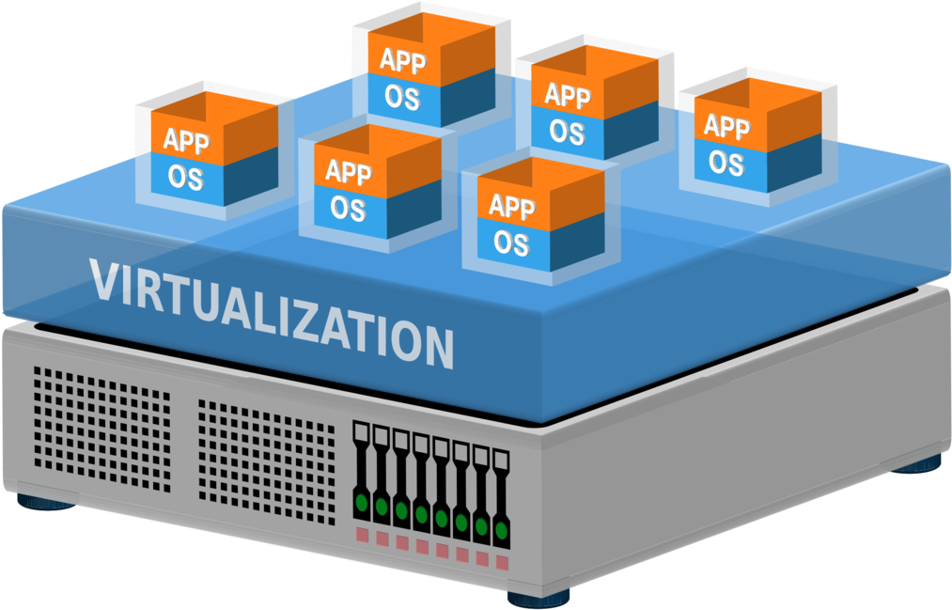
virsch

Slide 5
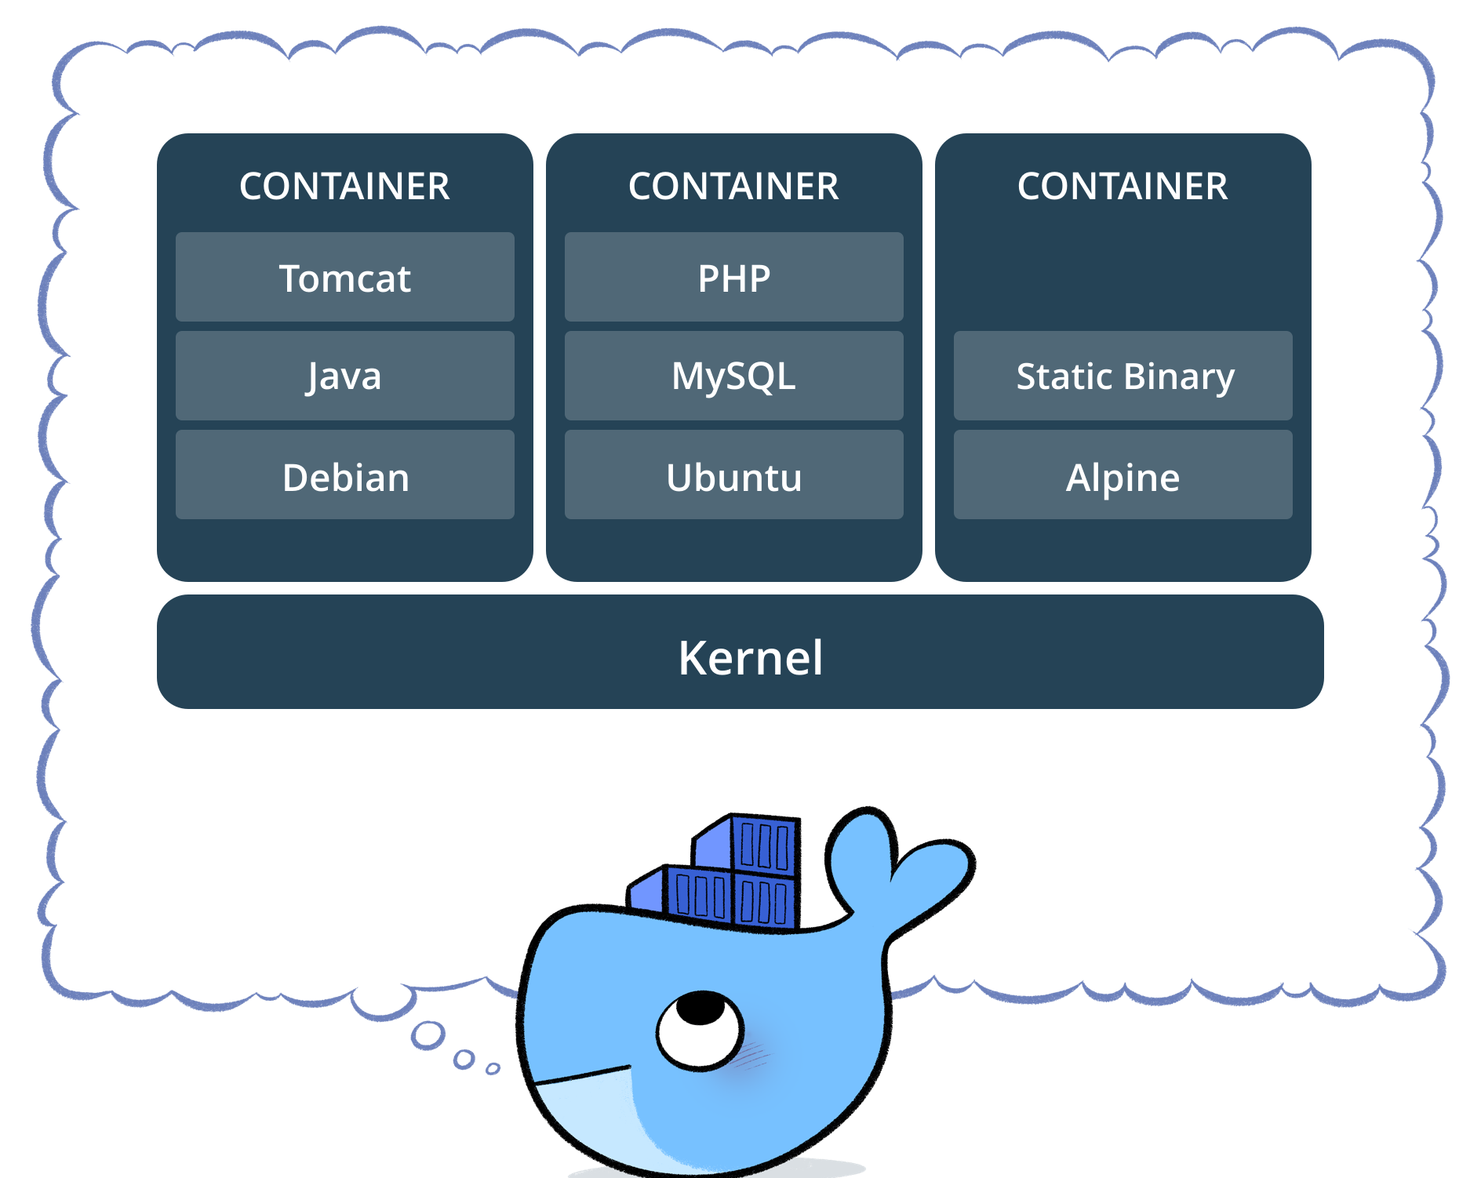
docker

Slide 6
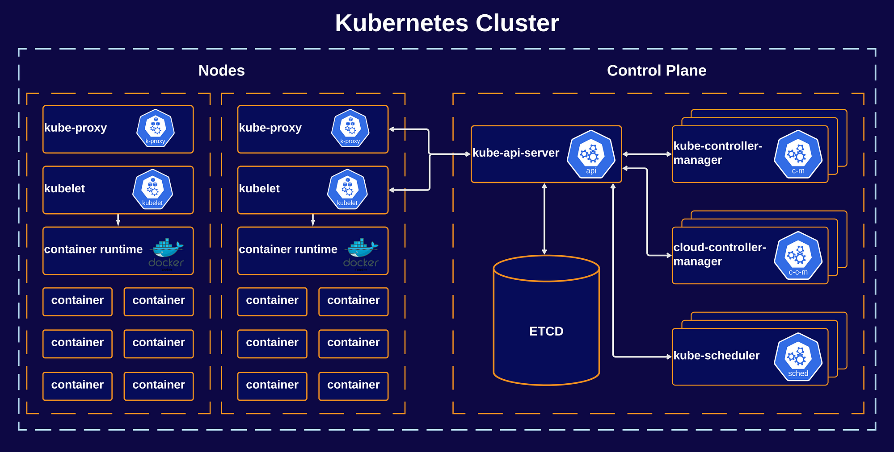
kubernetes

Slide 7
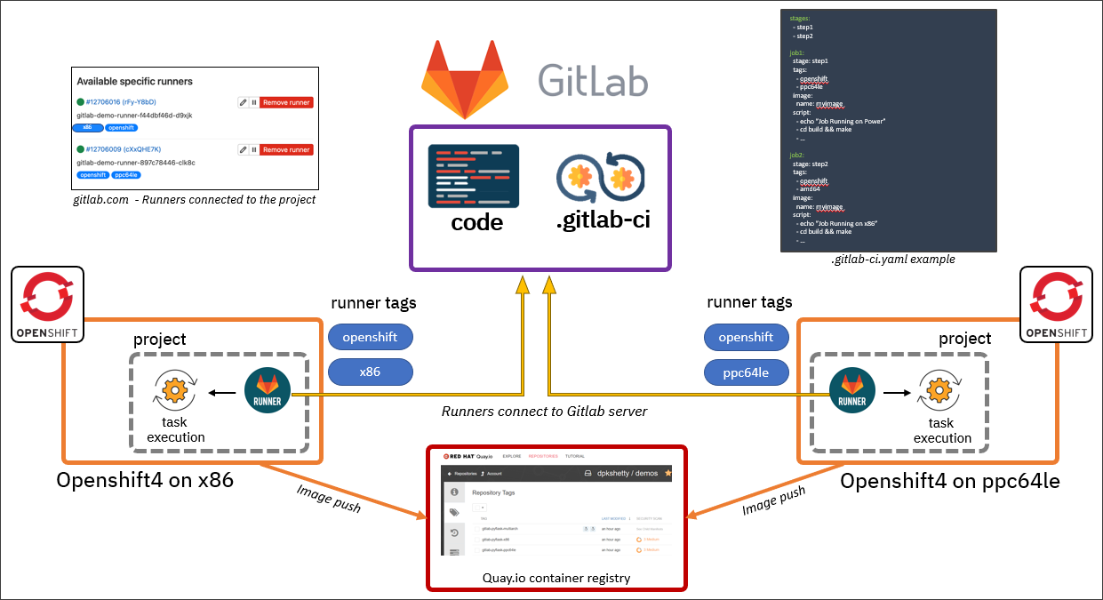
Gitlab

Slide 8
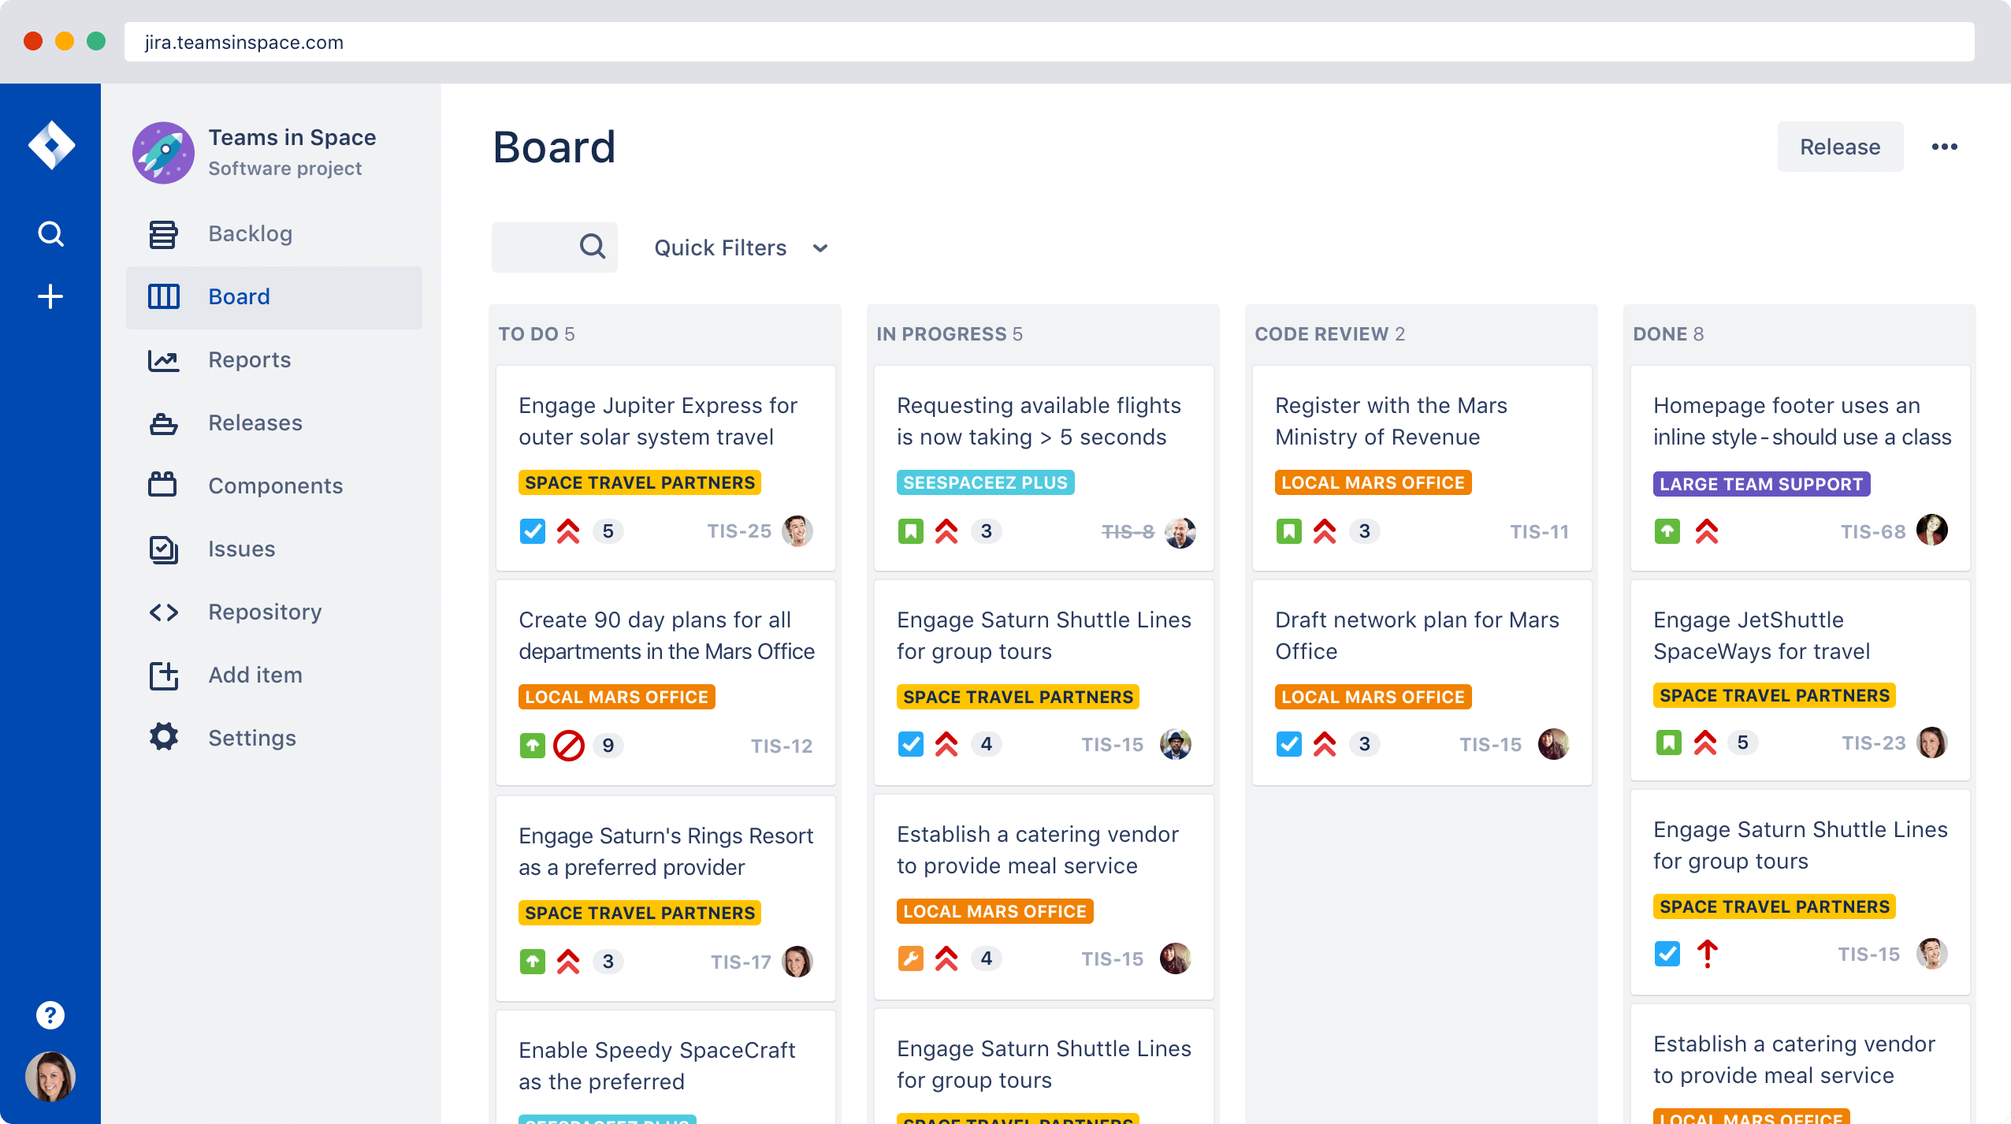
Attlasian jira

Slide 9
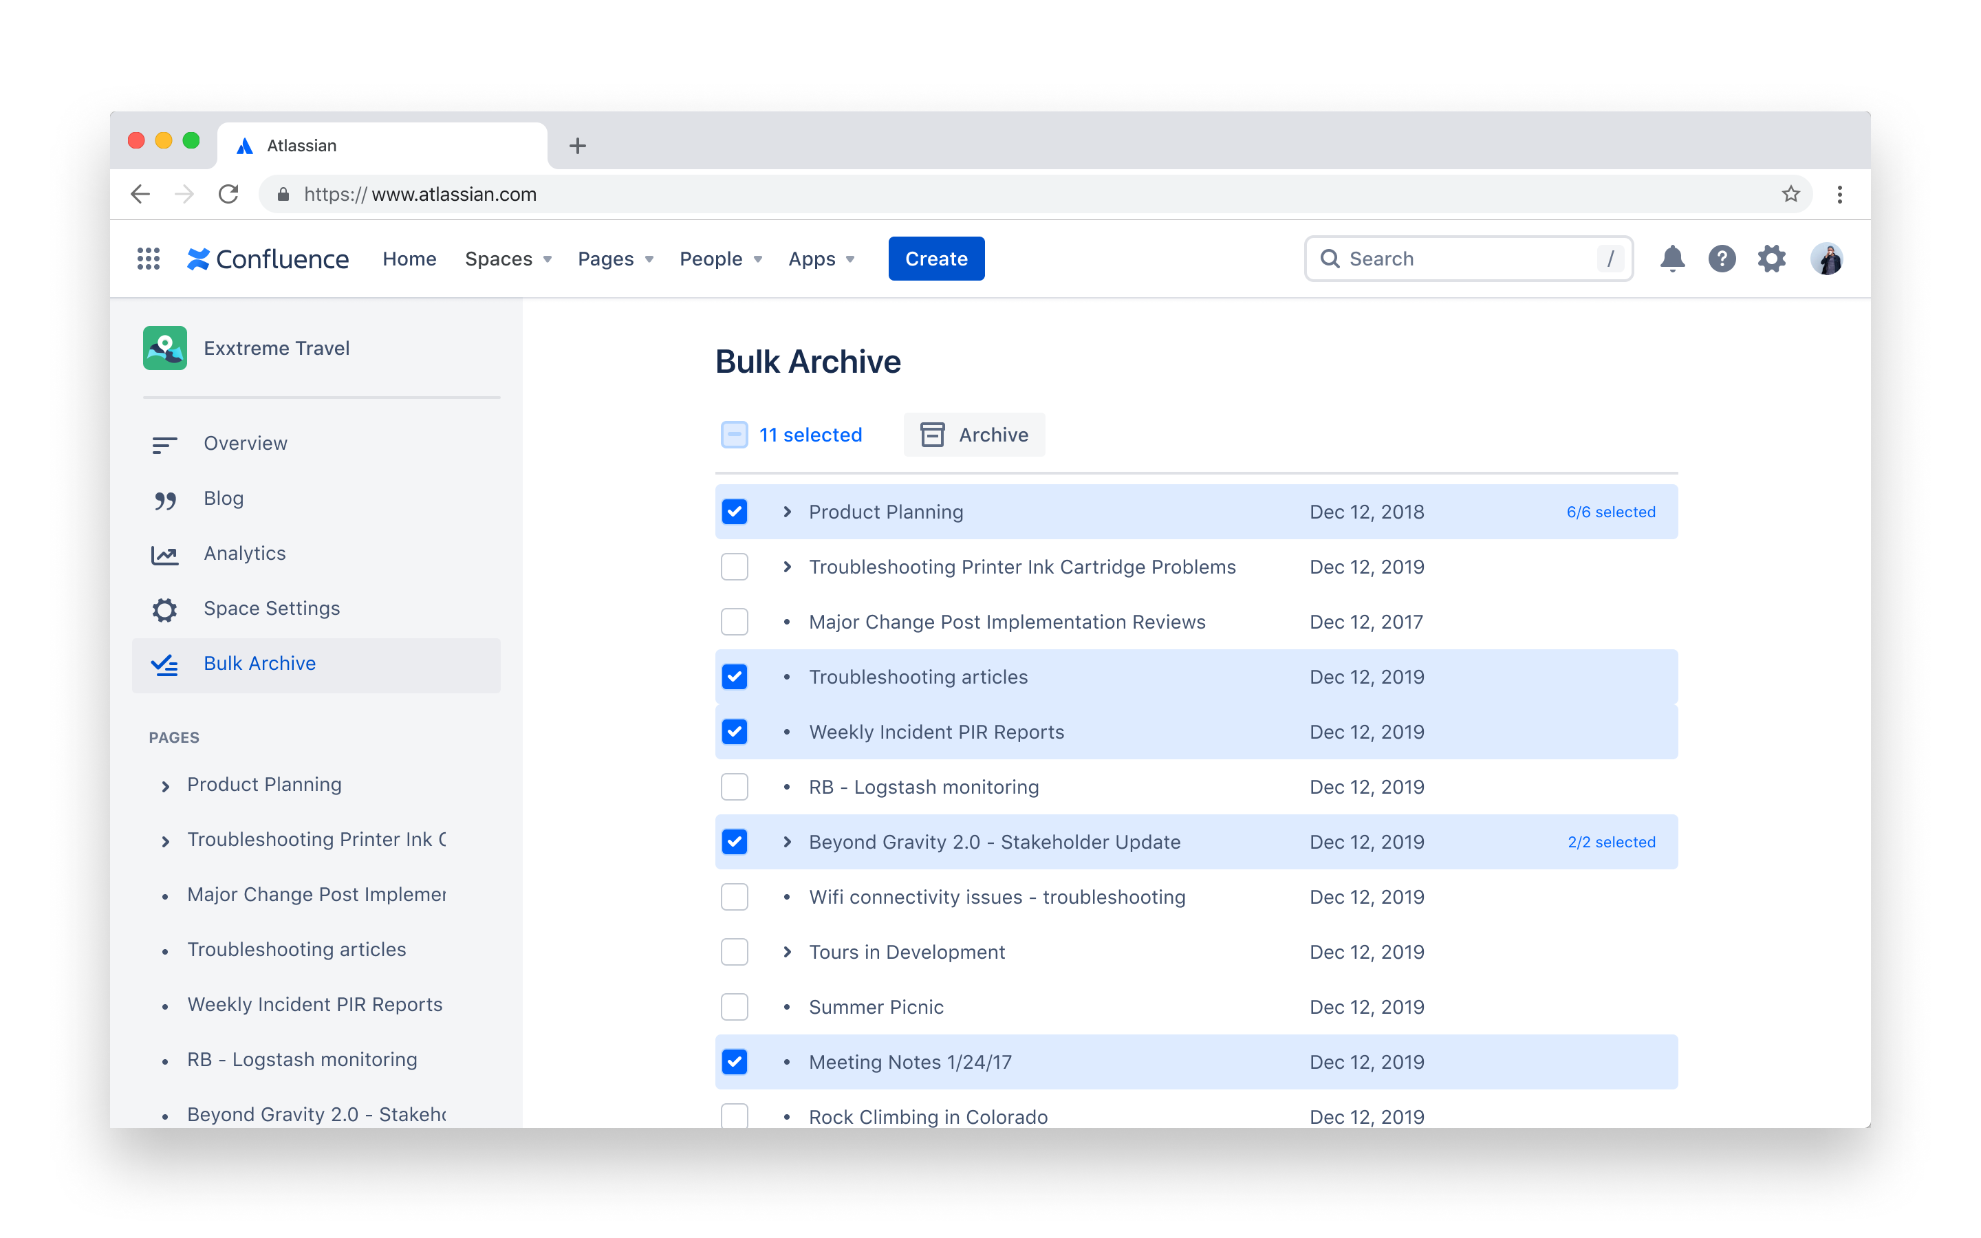
Attlasian confluence

Slide 10
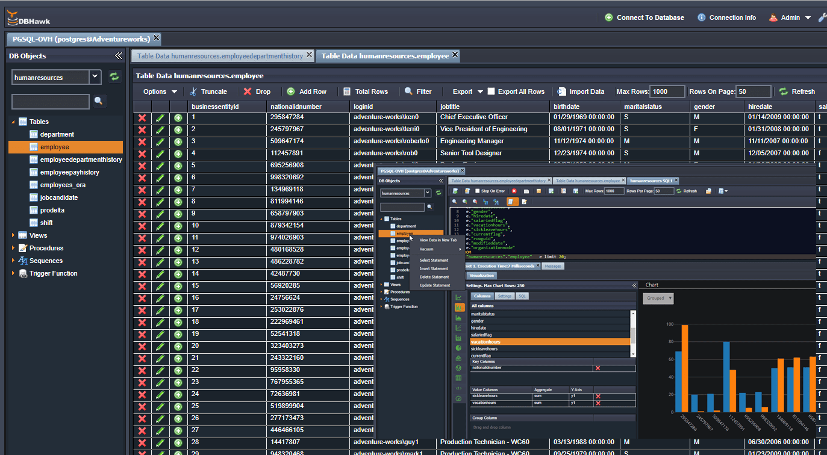
postgres

Slide 11
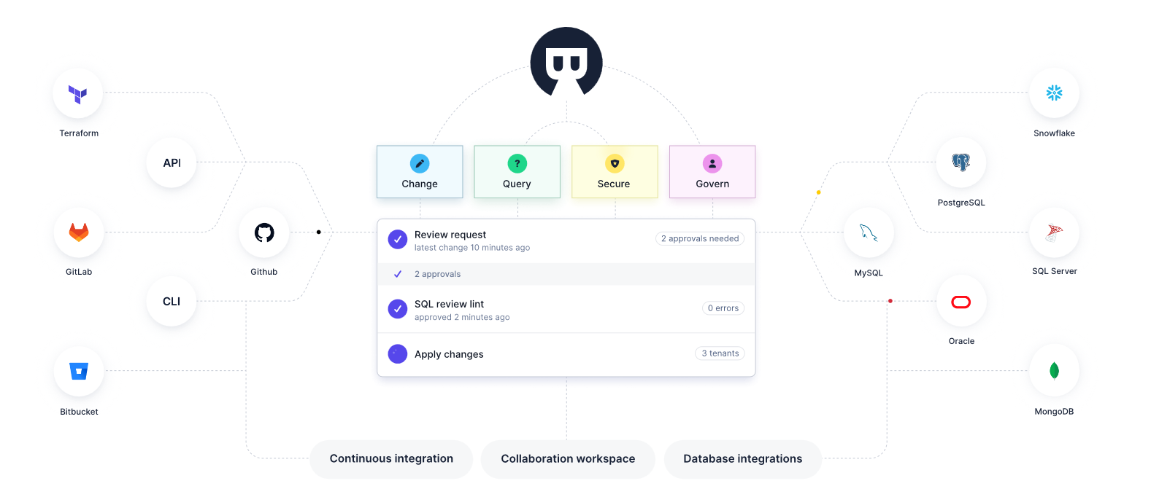
bytebase

Slide 12
Redis

Slide 13
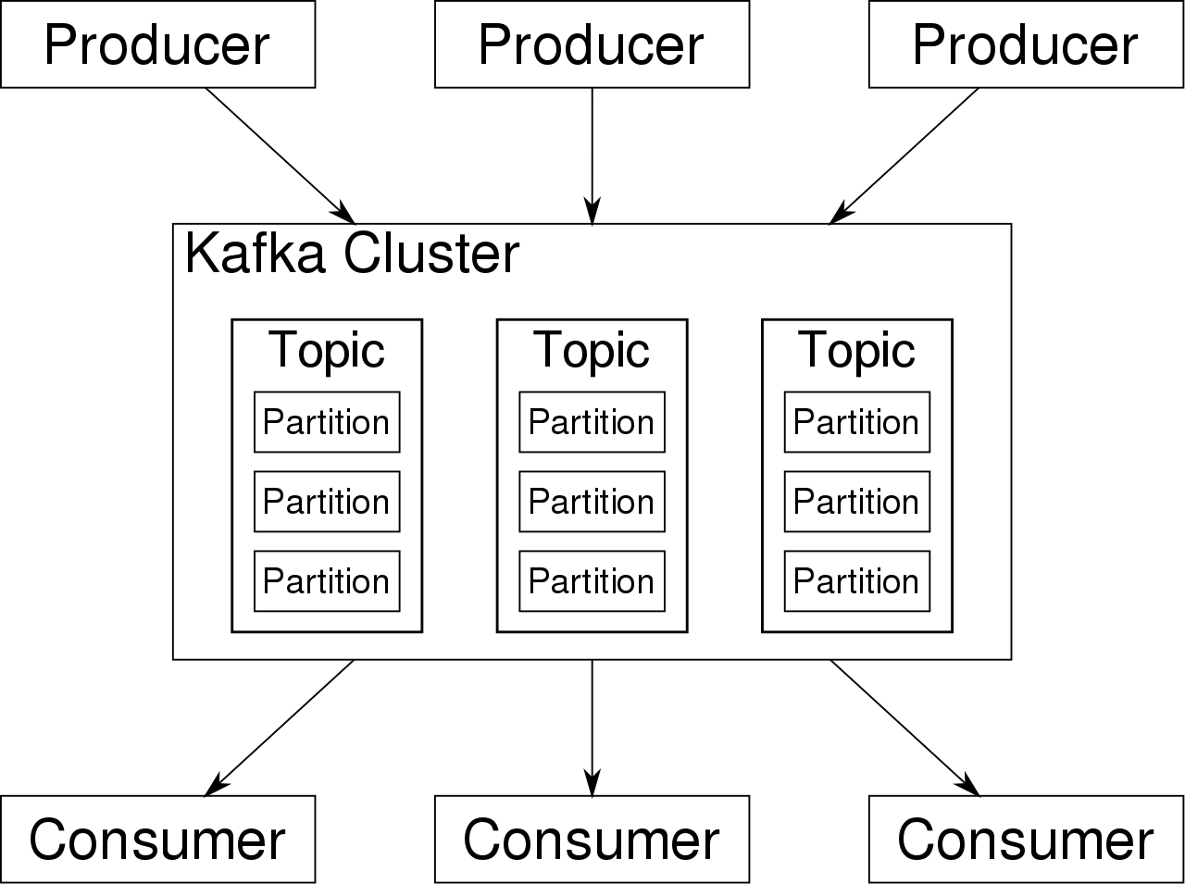
Apache kafka

Slide 14
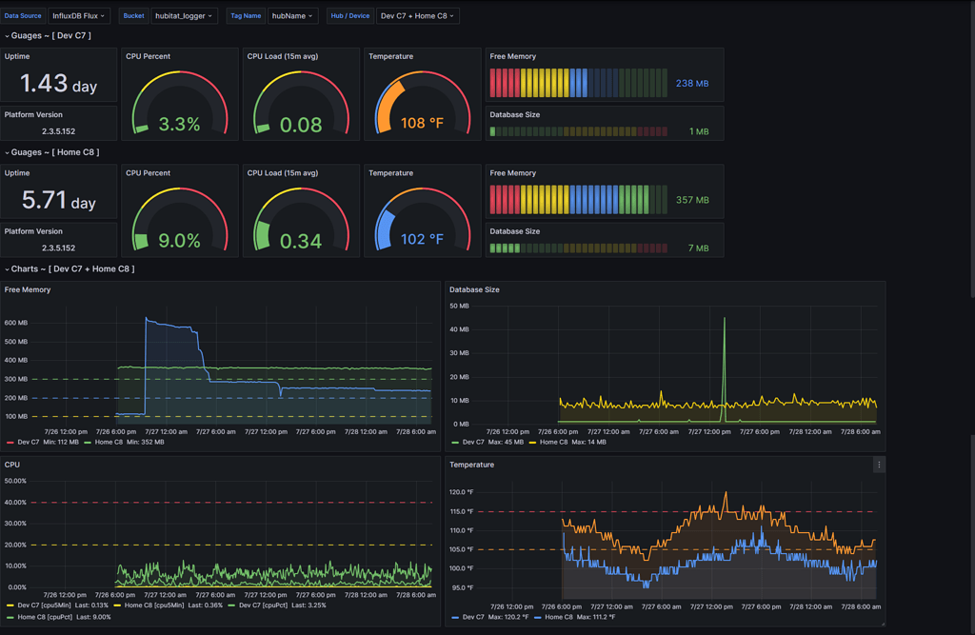
grafana

Slide 15
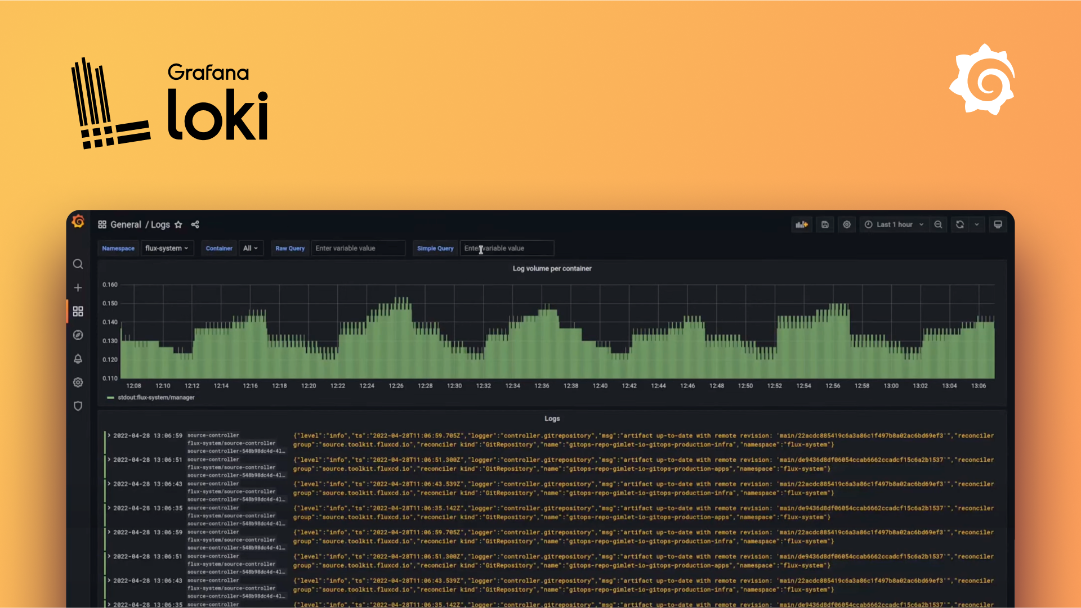

Slide 16
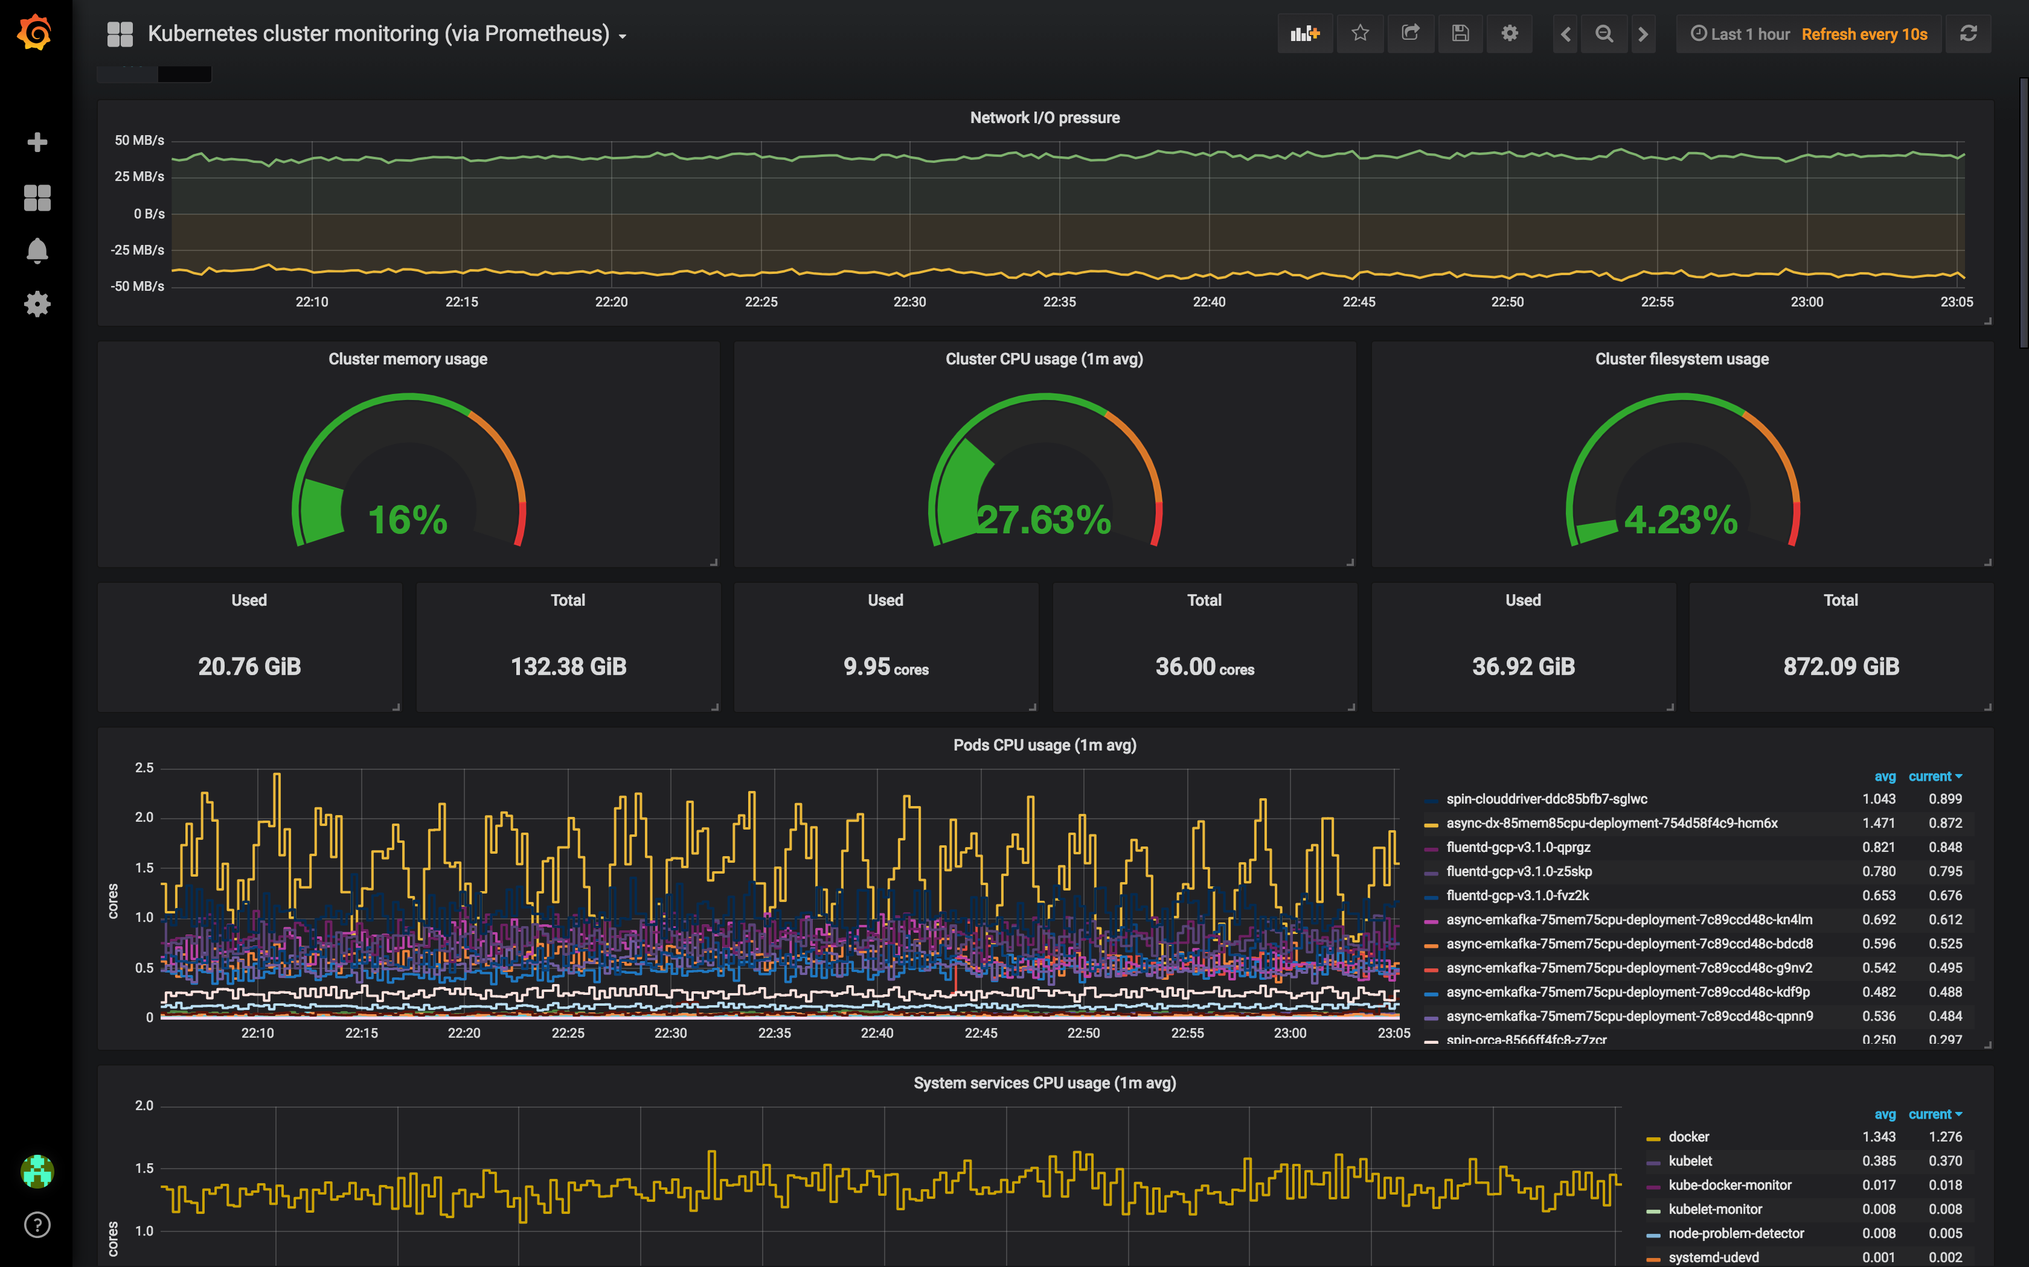
Prometheus

Slide 17
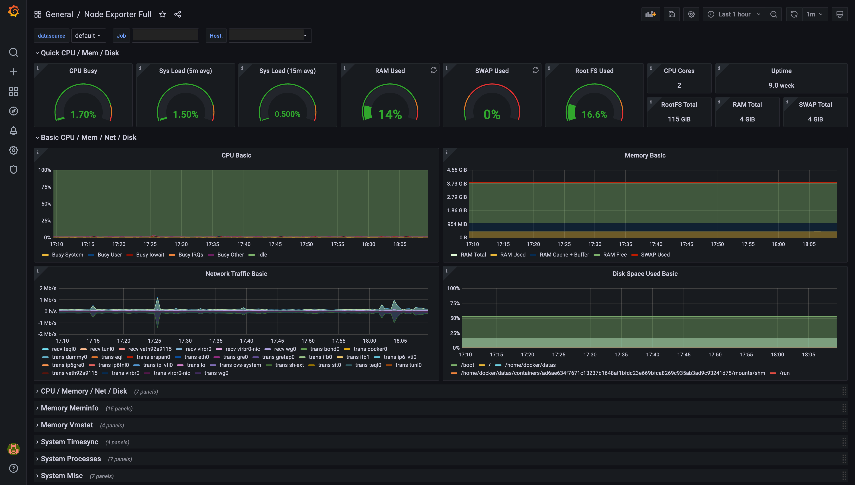
Prometheus node exporter

Slide 18
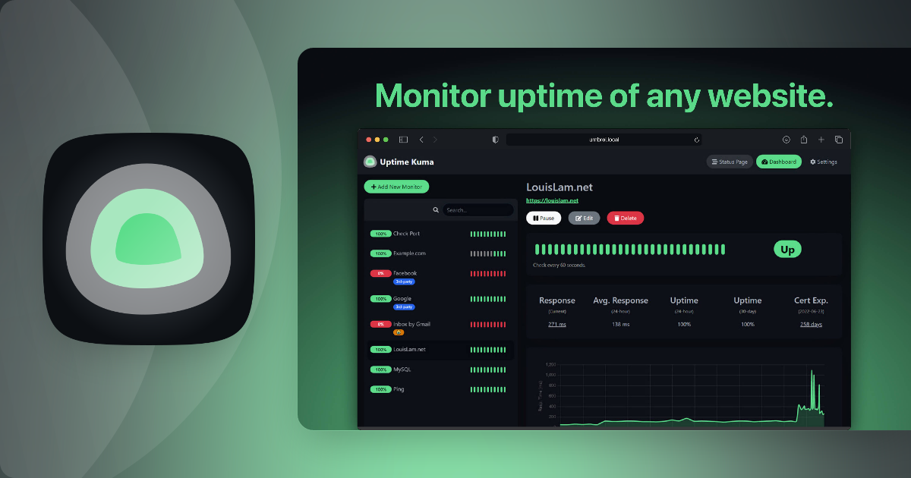
Uptime.kuma

Slide 19
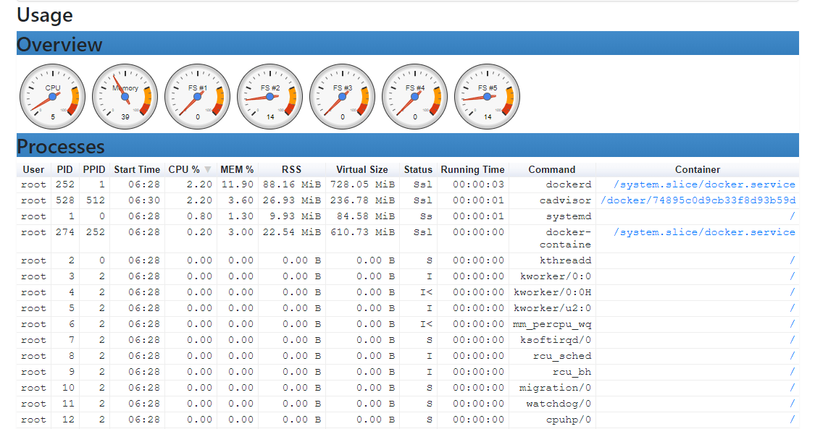
Google cadvisor

Slide 20
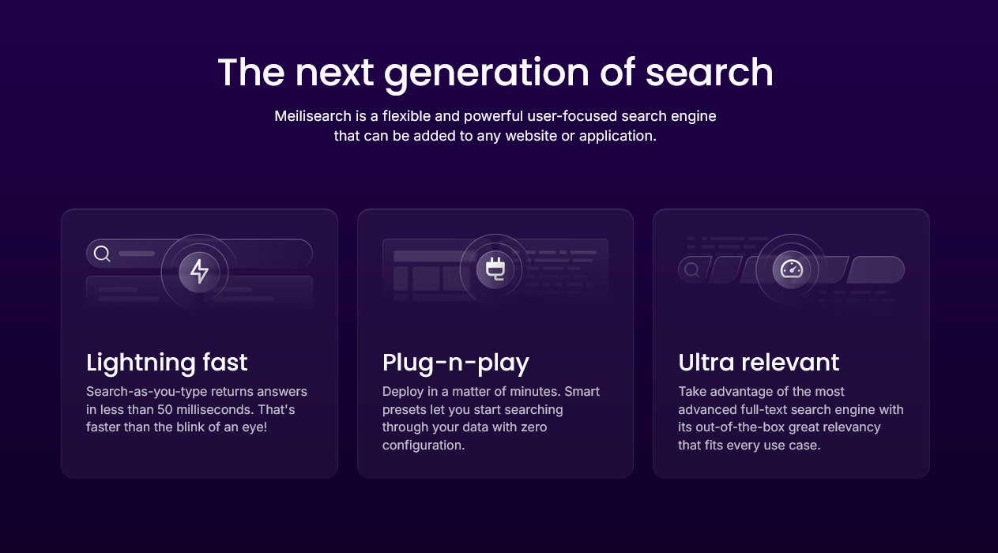
meilisearch

Slide 21
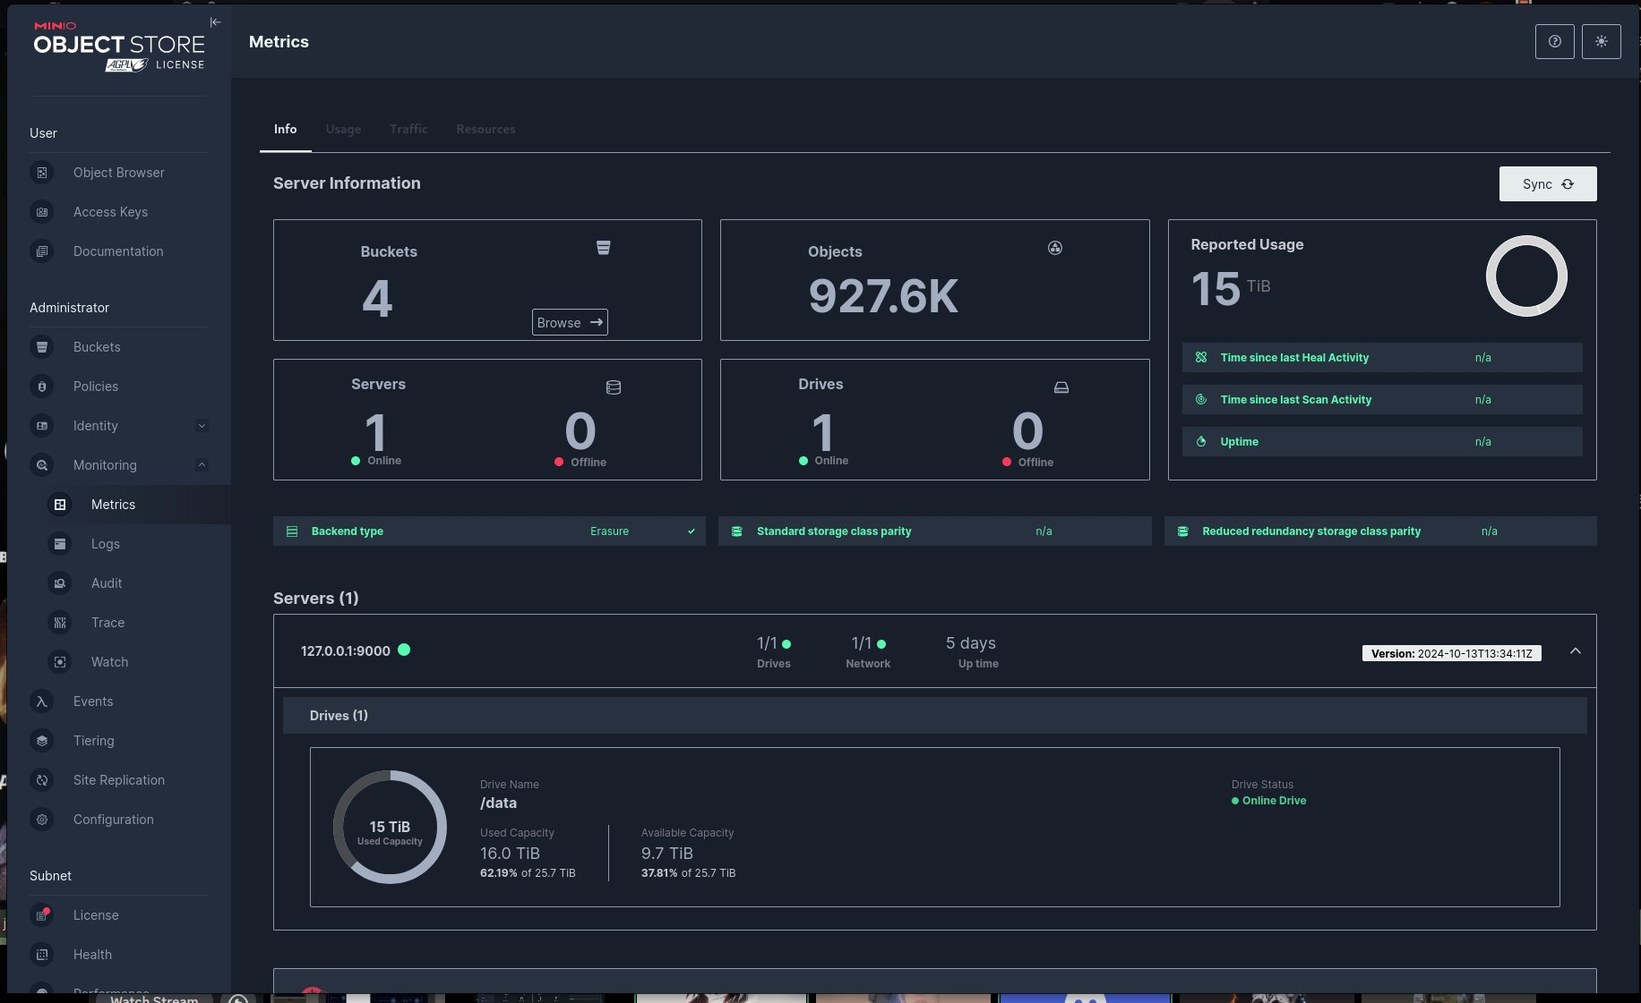
Minio s3

Slide 22
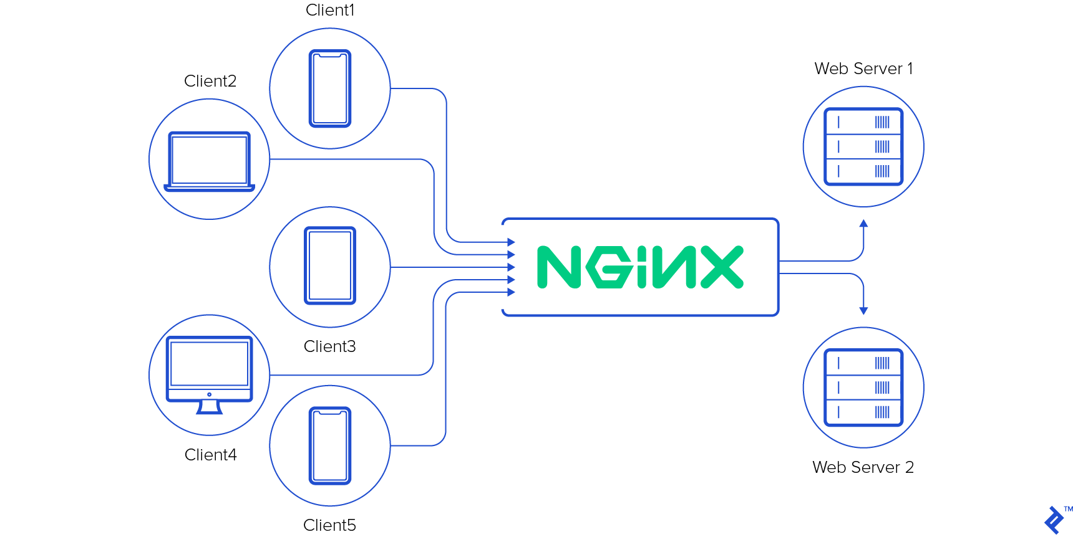
nginx

Slide 23
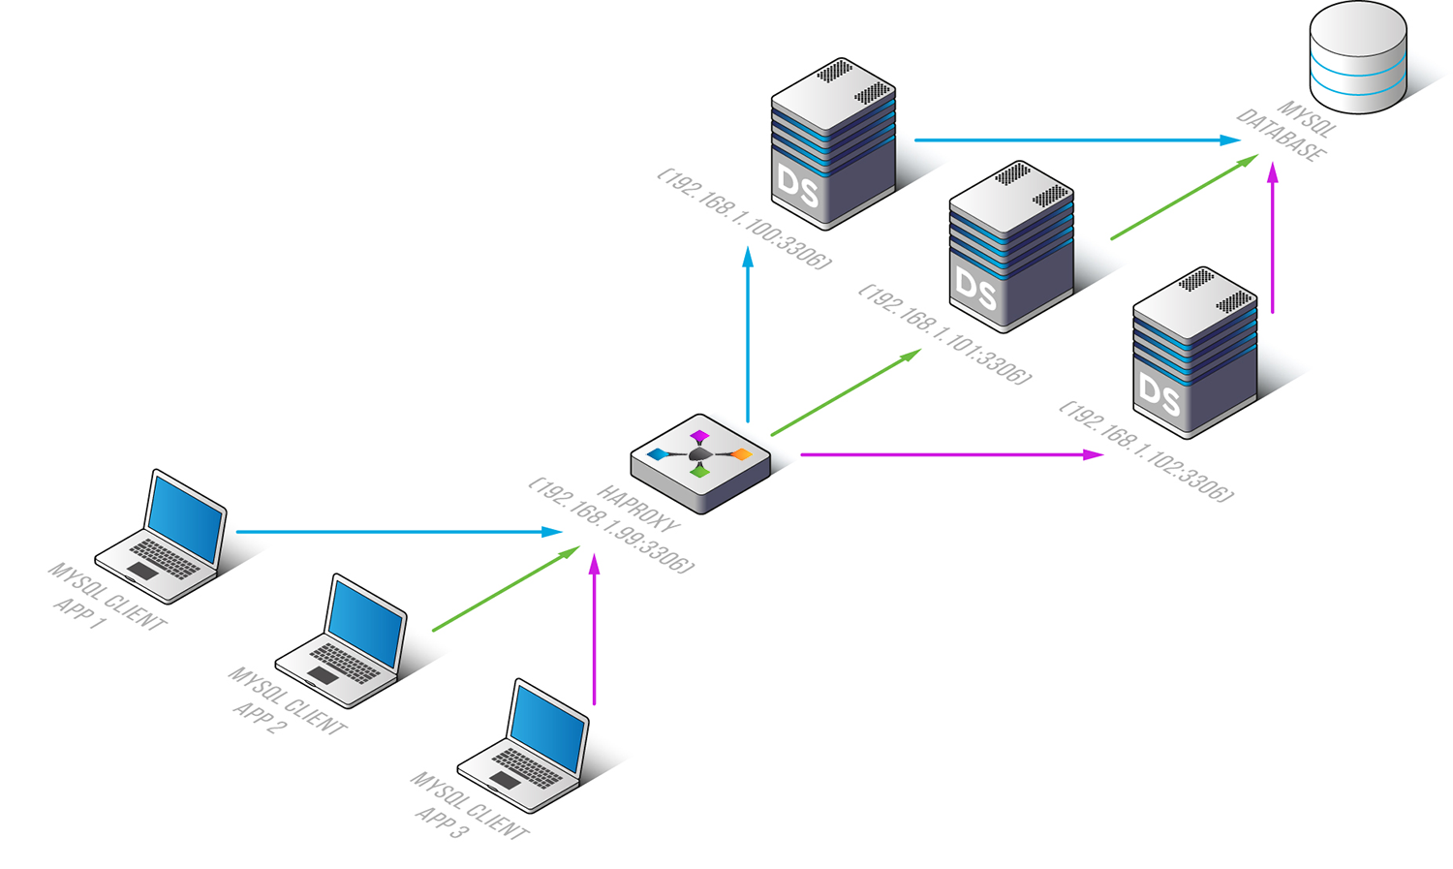
ha-proxy

Slide 24
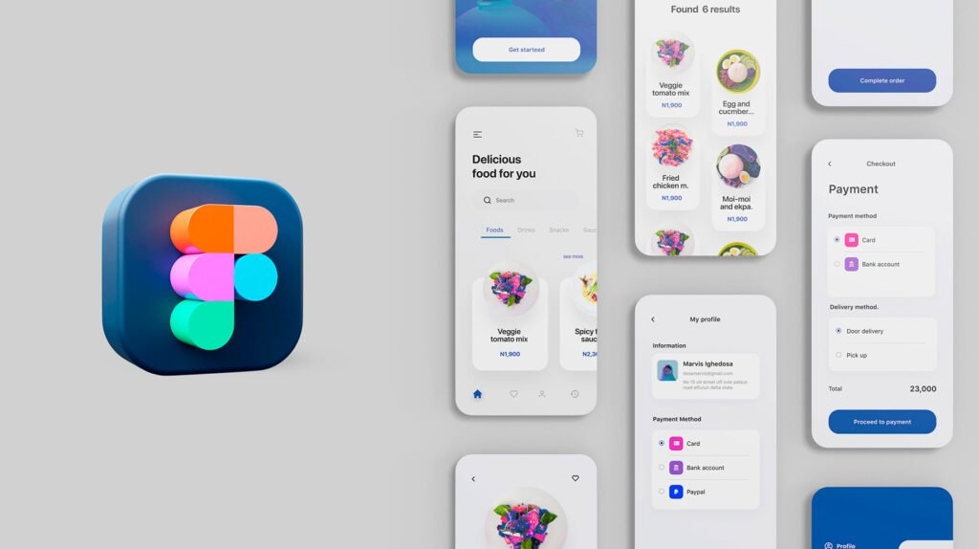
figma

Slide 25
Стек фронтенда

Slide 26



Фронтенд:
React
Redux
Flutter + Dart
RTKQuery

Slide 27
Cтек бекенда

Slide 28







Java python
Spring boot framework
Hibernate framework
gRpc
Prismaorm
Nest.js

Slide 29

Юнит-экономика продукта
Затраты:
4к Selfhost-сервер: 130.000 рублей
Интернет для selfhost-сервера: 18.000 рублей
Сервер для основной системы на 6 месяцев: 30.000 рублей
домен на год: 250 рублей
Менеджер паролей на год: 500 рублей
Дизайнер баннеров: 5.000 рублей
Реклама для релиза: 15.000 рублей
Трудозатраты разработчиков для mvp: 6 месяцев * 5 разработчиков
Общие затраты:
~ 200.000 рублей
Предполагаемая окупаемость – 8 месяцев

Slide 30


Приложение для голосовых сообщений, видеозвонков и текстового общения
Конкуренты:
Discord
Плюсы: Уже готовый ресурс, популярный среди аудитории
Минусы: иностранный сервис, для доступа необходим VPN
Teamspeak:
плюсы: высокая скорость передачи данных, низкое использование ресурсов
Минусы: Selfhost-размещение предусматривает размещение веб-сервиса на собственном сервере, например домашнем, вместо использования стороннего хостинга. Гарантированно вызовет сложности и отсеет часть аудитории.
Монетизация:
Отображение рекламы, введение платной подписки, расширяющей возможности пользователя (увеличение скорости загрузки файлов, отключение рекламы, расшифровка голосовых сообщений, увеличение лимитов и т.д) – по аналогии с Telegram Premium.

Slide 31
Стек проекта:
Стек окружения:
Оркестратор контейнеров – K8S
Виртуализация - Virsch
CI/CD – GitLab
Отслеживание задач, ошибок – Attlasian Jira
Документация проекта – Attlasian Confluence
Контейнеризация, автоматизация развёртывания - Docker
База данных – Postgres
БД для кеширования – Redis
Брокер сообщений – Apache Kafka
Мониторинг, дашборды - Grafana
Хранение логов – Grafana Loki
Метрики – Prometheus, Promtail
Логи хост-машины – Prometheus NodeExporter
Метрики контейнеров – Google CardVisor
Управление миграциями - ByteBase
Полнотекстовый ИИ поиск - MeiliSearch
AWS S3 хранилище - Minio
Статус сервера – Uptime.Kima
Обратный прокси-сервер - Nginx
Балансировщик нагрузки – HAProxy
Разработка дизайна - Figma
Стек разработки:
Бекенд:
Java
Spring Boot Framework
gRPC
Java Hibernate Framework
PrismaORM
Next.JS
Фронтенд:
React
Redux
Flutter + Dart
RTKQuery

Slide 32
Юнит-экономика продукта
Затраты:
Сервер для основной системы на 6 месяцев: 90.000 рублей
домен на год: 250 рублей
Менеджер паролей на год: 500 рублей
Дизайнер: 30.000 рублей
Реклама для релиза: 15.000 рублей
VDS-сервер: 30.000 рублей
S3-хранилище на полгода: 15.000 рублей
Трудозатраты разработчиков для mvp: 6 месяцев * 5 разработчиков
Общие затраты:
~ 210.000 рублей
Предполагаемая окупаемость – 1.5 года

Slide 33


Видеостриминговый сервис, специализирующийся на трансляциях в реальном времени
Конкуренты:
twitch
Плюсы: высокая скорость работы, популярен у блогеров и стримеров
минусы: ресурс пропагандирует западные ценности, высок риск блокировки на территории страны
youtube:
плюсы: прозрачная система монетизации контента, также как и twitch популярен среди блогеров и стримеров
Минусы: искусственно замедлен на территории нашей страны, высок риск полной блокировки, ассоциируется с видео, а не стримами
Монетизация:
Комиссия с пользовательских пополнений и пожертвований стримерам, отображение рекламы

Slide 34
Стек проекта:
Стек окружения:
Оркестратор контейнеров – K8S
Виртуализация - Virsch
CI/CD – GitLab
Отслеживание задач, ошибок – Attlasian Jira
Документация проекта – Attlasian Confluence
Контейнеризация, автоматизация развёртывания - Docker
База данных – Postgres
БД для кеширования – Redis
Брокер сообщений – Apache Kafka
Мониторинг, дашборды - Grafana
Хранение логов – Grafana Loki
Метрики – Prometheus, Promtail
Логи хост-машины – Prometheus NodeExporter
Метрики контейнеров – Google CardVisor
Управление миграциями - ByteBase
Полнотекстовый ИИ поиск - MeiliSearch
AWS S3 хранилище - Minio
Статус сервера – Uptime.Kima
Обратный прокси-сервер - Nginx
Балансировщик нагрузки – HAProxy
Разработка дизайна - Figma
Стек разработки:
Бекенд:
Java
Spring Boot Framework
gRPC
Java Hibernate Framework
PrismaORM
Next.JS
Фронтенд:
React
Redux
Flutter + Dart
RTKQuery
Сервер:
RTMP

Slide 35
Юнит-экономика продукта
Затраты:
Сервер для основной системы на 6 месяцев: 90.000 рублей
Сервер с GPU на полгода: 150.000 рублей
домен на год: 250 рублей
Менеджер паролей на год: 500 рублей
Дизайнер баннеров: 5.000 рублей
Реклама для релиза: 50.000 рублей
S3-хранилище на полгода: 15.000 рублей
Трудозатраты разработчиков для mvp: 6 месяцев * 5 разработчиков
Общие затраты:
~ 310.000 рублей
Предполагаемая окупаемость – 2 года

